Slide 1


Интеллектуальная игра
Гонка за лидером

Slide 2


Математический марафон
10
20
30
40
50
Задачи
10
20
30
40
50
Головоломки
10
20
30
40
50
Загадки
10
20
30
40
50
Повезет не повезет
1
2
3
4
5

Slide 3
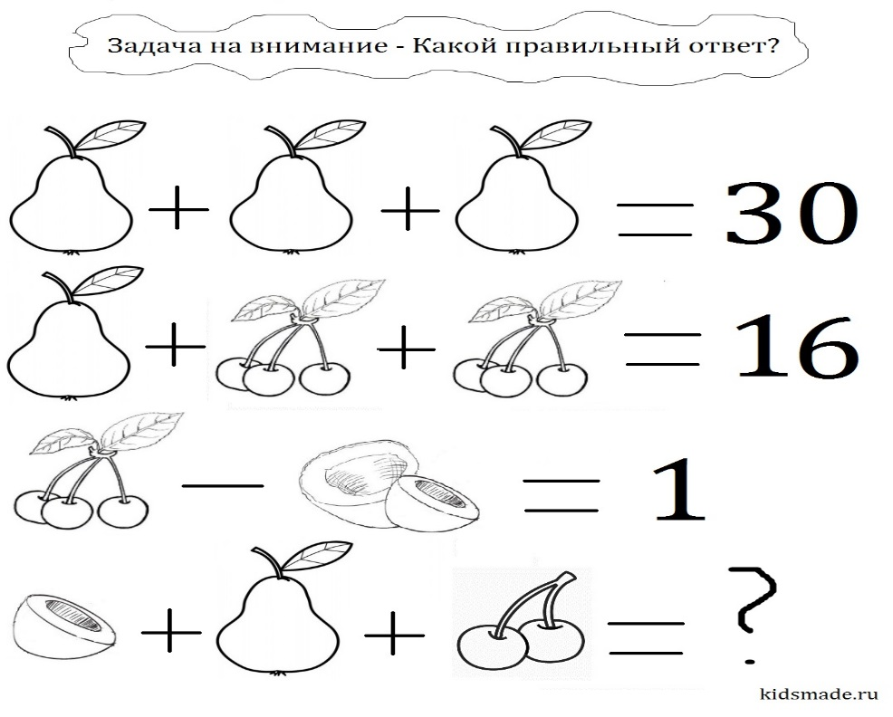


Математический марафон
10
14
Notes:
3

Slide 4

Математический марафон
20
Суммарный возраст членов семьи из 4 человек равняется 68, а 4 года назад равнялся 53. Сколько лет младшему члену семьи?
Ответ: Младшему - 3 года.
Notes:
4

Slide 5
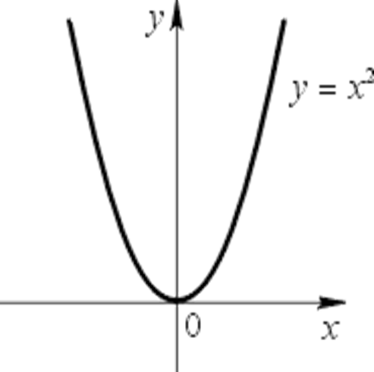
Математический марафон
30
График квадратичной функции?
Парабола
Notes:
5

Slide 6
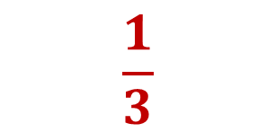
Математический марафон
40
Какую часть часа составляет 20 мин?
$$\frac{1}{3}$$
Notes:
6

Slide 7

Математический марафон
50
Основоположник геометрии. Наши учебники геометрии содержат основные понятия, сформулированные этим древнегреческим учёным
Евклид
Notes:
7

Slide 8
Задачи
10
Отнимите 25% от 2800
2100
Notes:
8

Slide 9
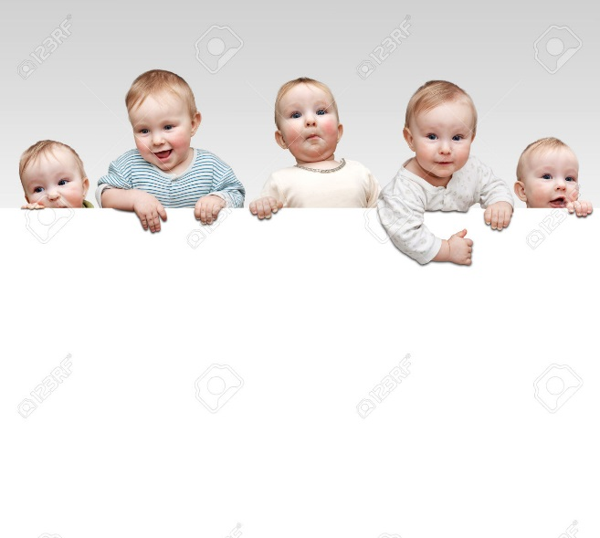
Задачи
20
У отца шесть сыновей. Каждый сын имеет сестру. Сколько всего детей у этого отца?
7
Notes:
9

Slide 10

Задачи
30
Карандаш положили на пол и попросили нескольких человек перепрыгнуть его, но не кто не смог этого сделать. Почему?
Его вплотную положили к стене
Notes:
10

Slide 11
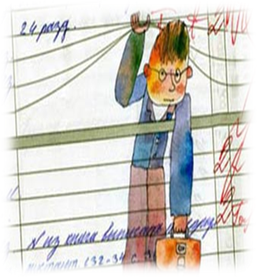
Задачи
40
На педсовет собрались 40 строгих учительниц и все по очереди стали ругать одного печального третьеклассника. Каждая учительница ругала беднягу по 12 мин. Сколько часов ругали печального третьеклассника?
8 часов
Notes:
11

Slide 12

Задачи
50
Решить уравнение:
$$x^{2}+2x−3=0$$
1; -3
Notes:
12

Slide 13
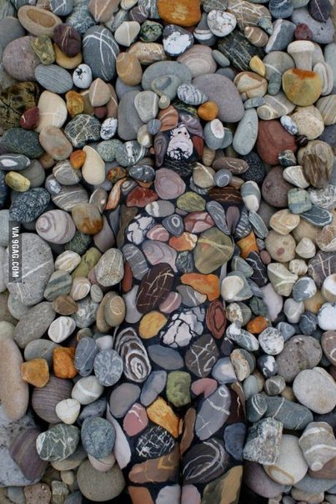

Головоломки
10
Что вы видите на фото?
Notes:
13

Slide 14
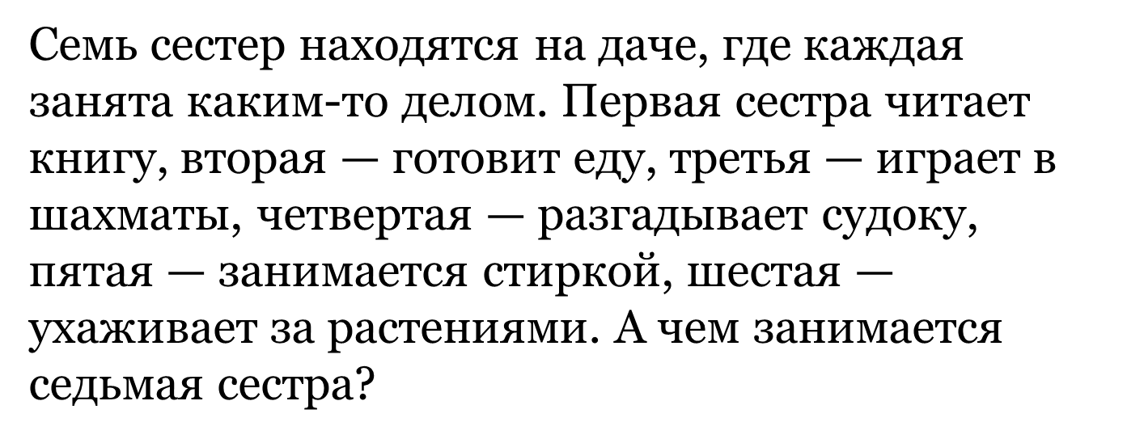
Головоломки
20
Играет в шахматы
Notes:
14

Slide 15
Головоломки
30
Летели утки: одна впереди и две позади, одна позади и две впереди, одна между двумя и три в ряд. Сколько всего летело уток?
Всего летело 3 утки
Notes:
15

Slide 16
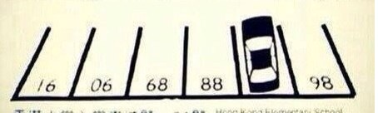

Головоломки
40
Notes:
16

Slide 17

Головоломки
50
Из чисел 5, 5, 5, 1 и простых арифметических действий «+», «-» «*», «/» нужно получить число 24.
Ответ: (5-1/5)*5=24
Notes:
17

Slide 18

Загадки
10
Как человеку не спать 8 дней?
Спать по ночам
Notes:
18

Slide 19
Загадки
20
Женская,
львиная,
тяжёлая, …
Доля
Notes:
19

Slide 20


30
Бермудский,
любовный,
равнобедренный,…
Треугольник
Notes:
20

Slide 21

Загадки
40
Идет то в гору, то с горы, но остается на месте.
Дорога
Notes:
21

Slide 22
Загадки
50
В каком слове «нет» употребляется 100 раз?
Стонет
Notes:
22

Slide 23
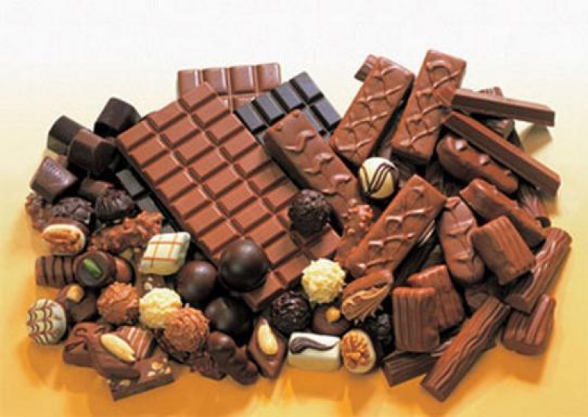

Повезет не повезет
1
Сладкий приз ВАШ
Notes:
23

Slide 24

Повезет не повезет
2
Вы заработали 10 баллов
Notes:
24

Slide 25
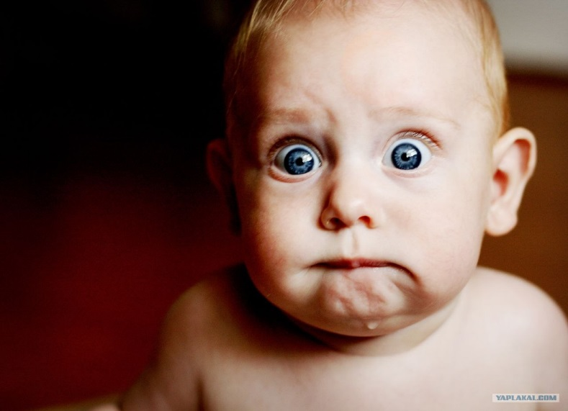
Повезет не повезет
3
Вы заработали 10 баллов для команды соперников
Notes:
25

Slide 26
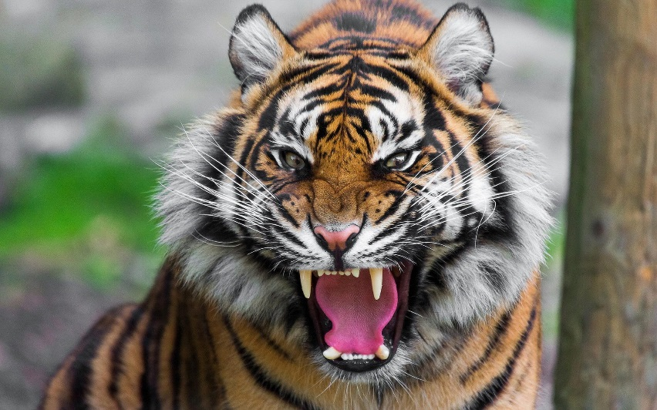
Повезет не повезет
4
Вы лишены 20 баллов
Notes:
26

Slide 27

Повезет не повезет
50
Notes:
27

Slide 28

Конкурс Капитанов

Slide 29
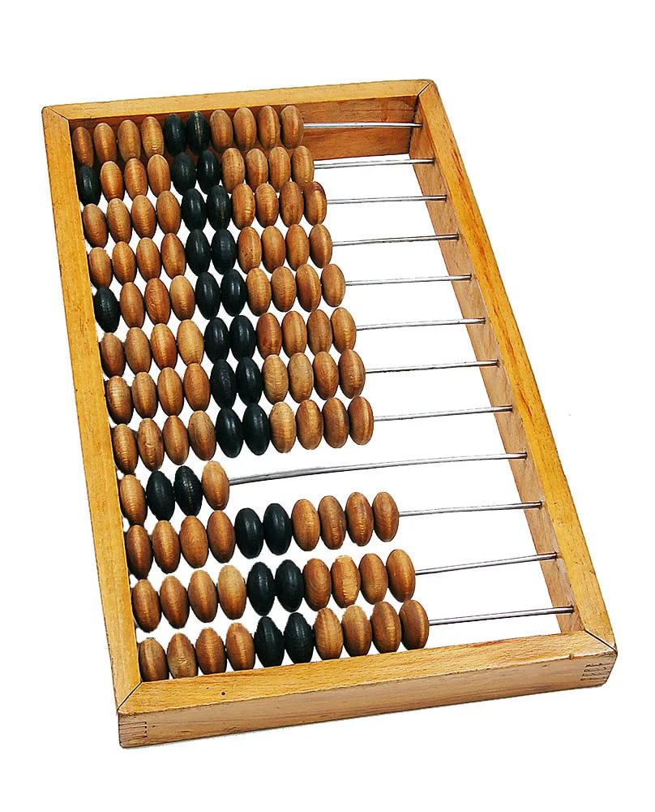

Slide 30
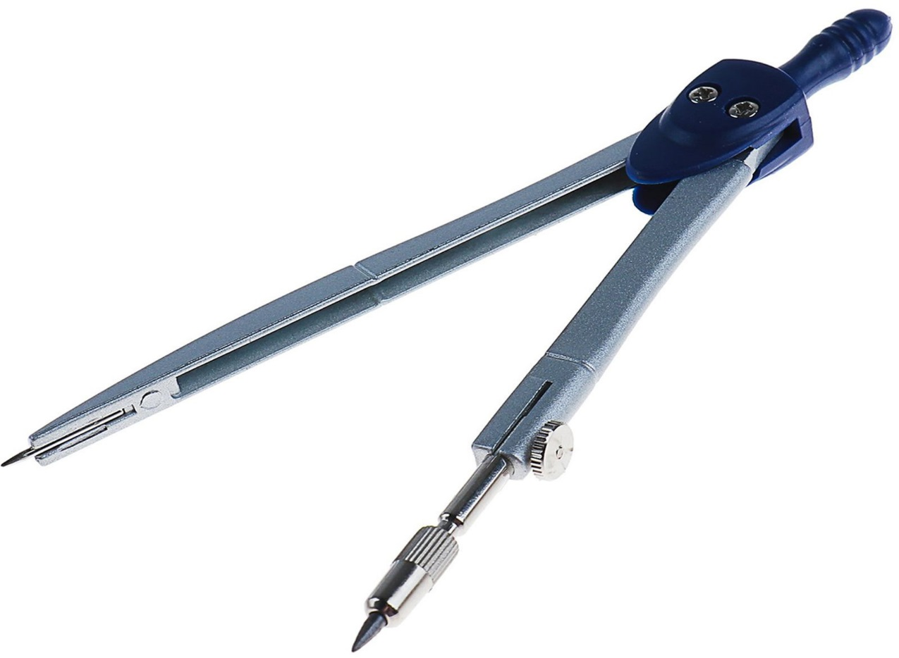

Slide 31
Конкурс Капитанов
Здесь находится такой предмет, который когда–то являлся большой роскошью. А технология его изготовления долгое время оставалась под большим секретом
Бумага

Slide 32



Какое из чисел самое маленькое?
А. В.
Б. Г. 4

Slide 33
Что больше 2 см или 23 мм?
23 мм
Это все математические термины: дискриминант, дискант, дифференциал?
Дискант – высокий
детский голос
Единица измерения скорости у морских судов.
Узлов в час
Акробатика, комбинаторика, аэробика. Что здесь лишнее?
Комбинаторика

